Slide 1
Trabalho de Sistemas Embarcados (C213) Controle PID
Matheus Camara Carvalho
Igor da Silva Villamarim
Gabriel de Souza Gemelle Leal

Slide 2
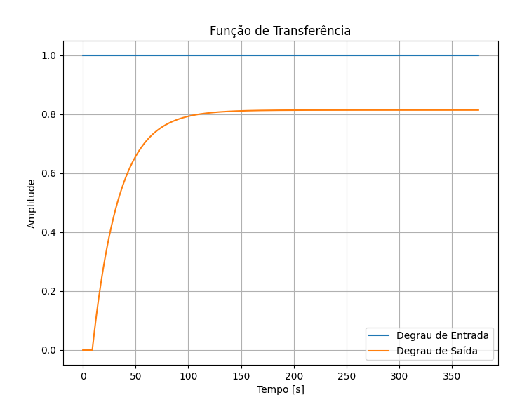
Função de Transferência
Valor do degrau: 1
Valor Máximo da Saída: 0,814
Tempo de Atraso: 8,85
Valor da constante de tempo: 25,049

Slide 3
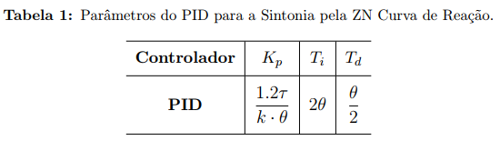
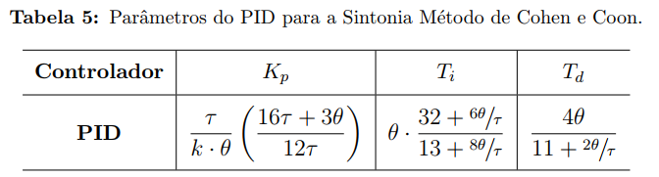
MÉTODOs Utilizados

Slide 4
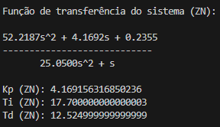
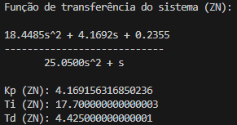
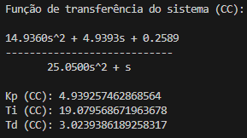
Função de transferência Ziegle-nichols e cohen e coon

Slide 5
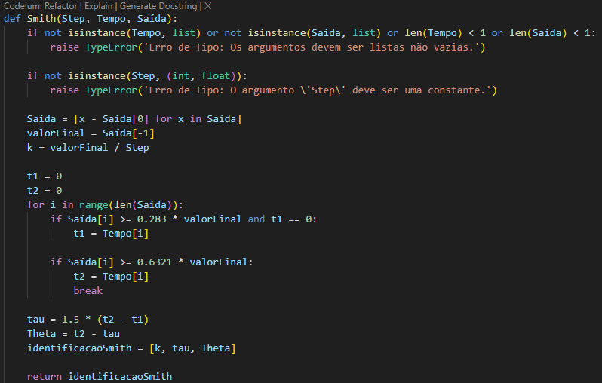
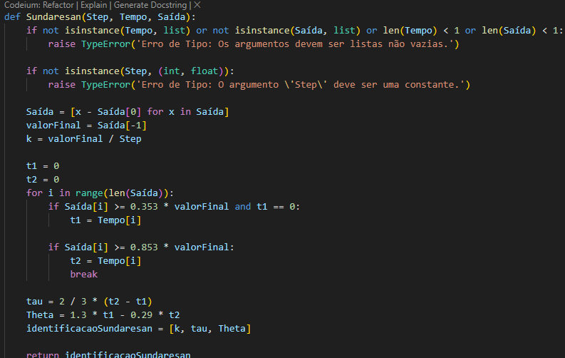
Métodos de identificação de planta e seleção através de menor erro

Slide 6
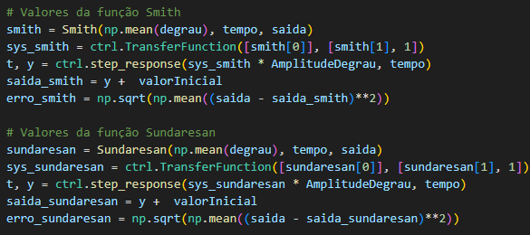
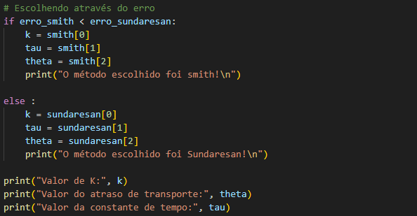
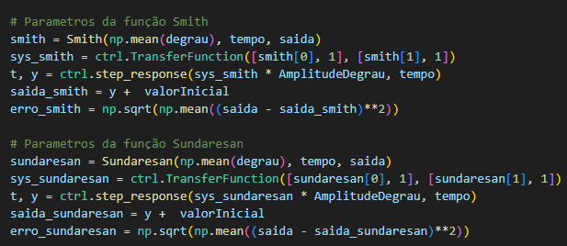
Calculando valores de k, theta e tau
Para o nosso projeto o método escolhido foi o Smith, em razão de o valor do erro ter sido menor em relação ao erro do sundaresan. Utilizamos esse método para aumentar a eficiência tendo o erro como decisão.

Slide 7
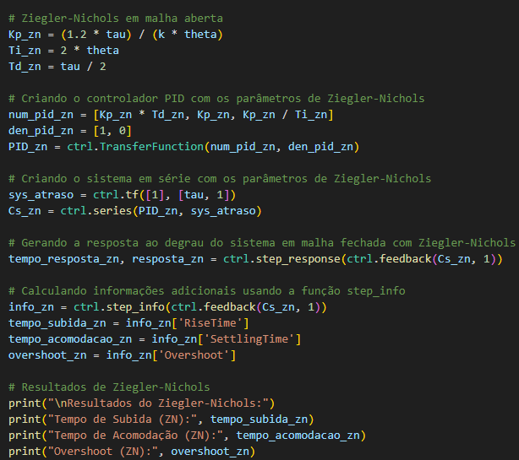
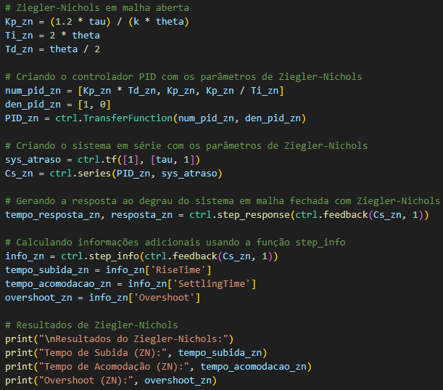
Calculando valores para ziegler nichols

Slide 8
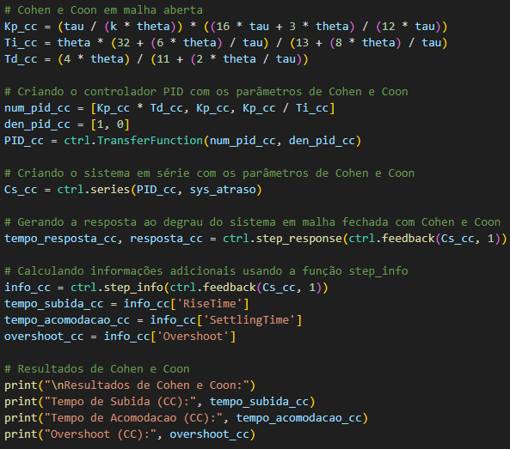
Calculando valores para Cohen e coon

Slide 9
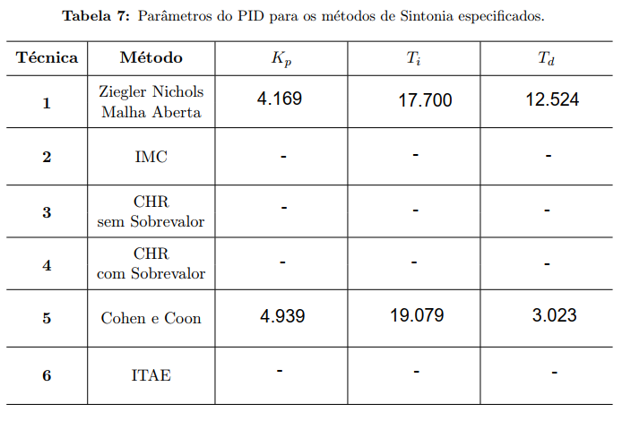
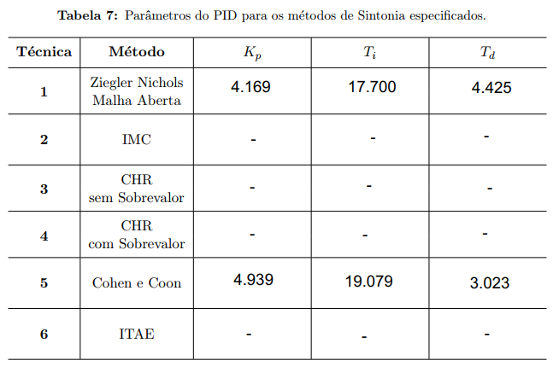
pArâmetros do pid para os métodos de sintonia especificados

Slide 10
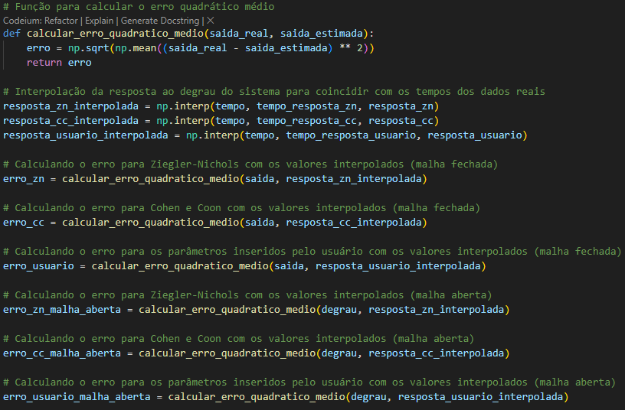
Calculando erros
Erro Quadrático Médio (RMSE):
-O RMSE é uma medida comum de quão bem um modelo de previsão ou estimativa se ajusta aos dados observados.
-Ele é calculado como a raiz quadrada da média dos quadrados dos erros entre os valores previstos pelo modelo e os valores observados.
-É frequentemente usado em problemas de regressão ou previsão, onde se deseja avaliar o quão bem um modelo está prevendo os valores reais.
A Interpolação é realizada para que a saída coincida com os tempos dos dados reais, para que não haja valores discrepantes

Slide 11
Comparação dos erros malha aberta x malha fechada
Malha Fechada:
Erro Ziegler-Nichols: 0.280879499042471
Erro Cohen e Coon: 0.28577878742150886
Erro com parâmetros do usuário: 0.27764846520679415
Obs: Os erros em malha fechada foram maiores do que os erros em malha aberta
Malha Aberta:
Erro Ziegler-Nichols: 0.056593101570233874
Erro Cohen e Coon: 0.06670258056145524
Erro com parâmetros do usuário: 0.16125387064678529

Slide 12
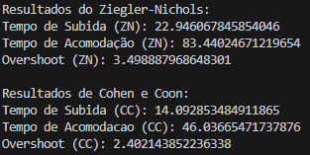
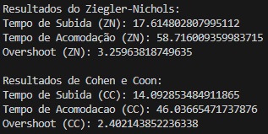
Comparação das conclusões
Cohen e Coon apresentou valores menores em todos parâmetros, sendo tempo de subida (14,09), Tempo de acomodação (46,03) e Overshoot (2,40)

Slide 13
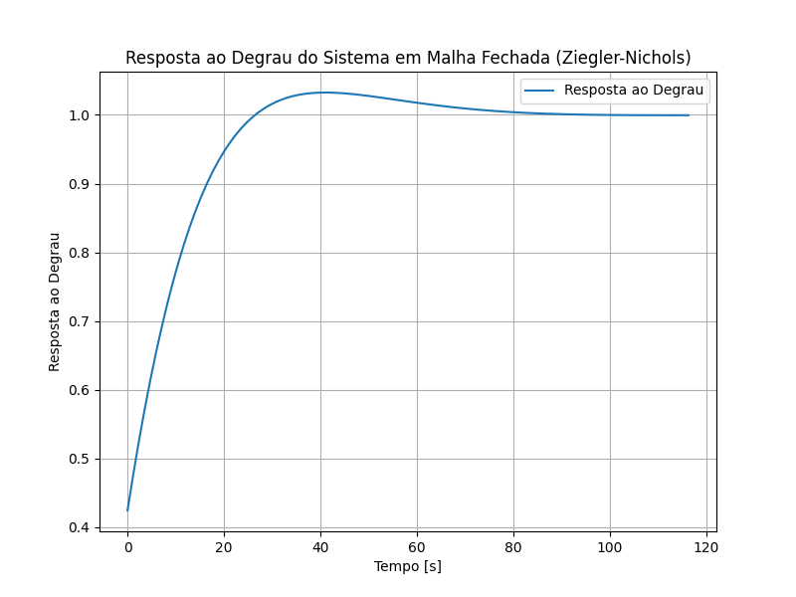
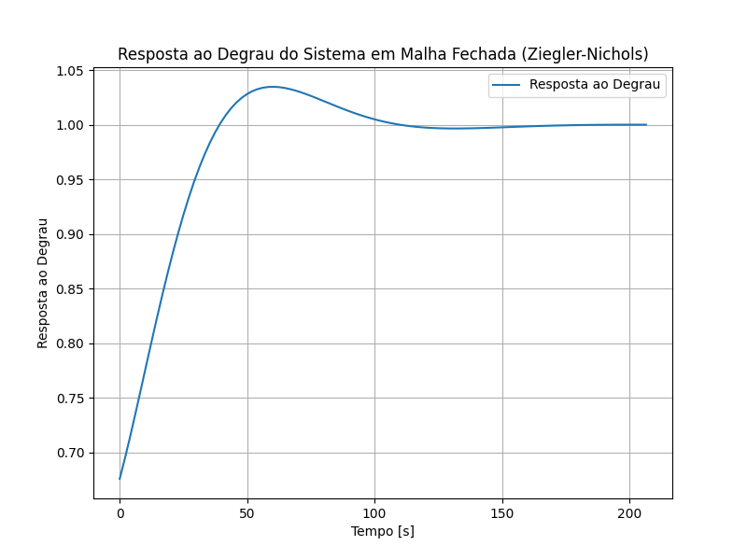
Resposta ao degrau (Ziegle-nichols)

Slide 14
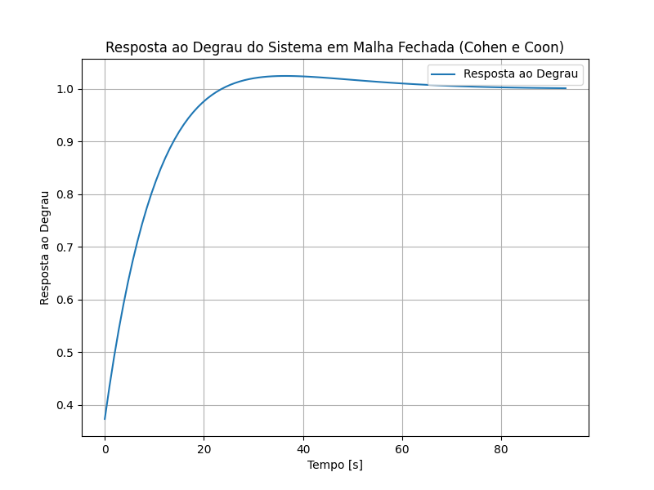
Resposta ao degrau (cohen e coon)

Slide 15
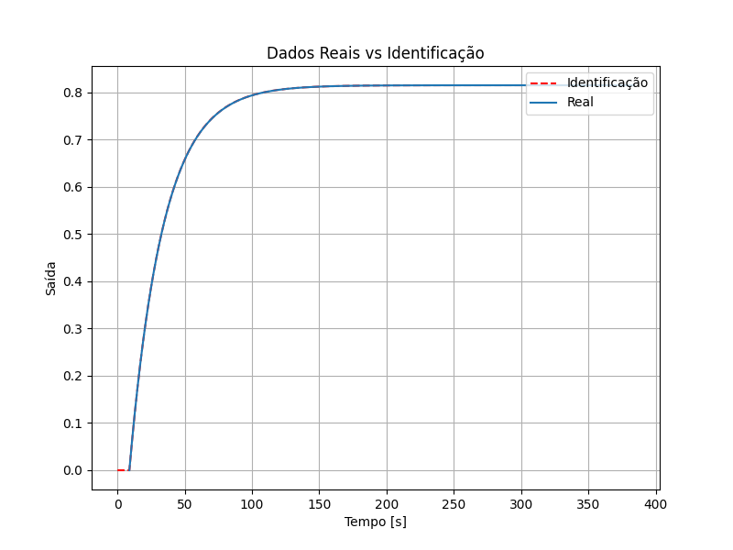
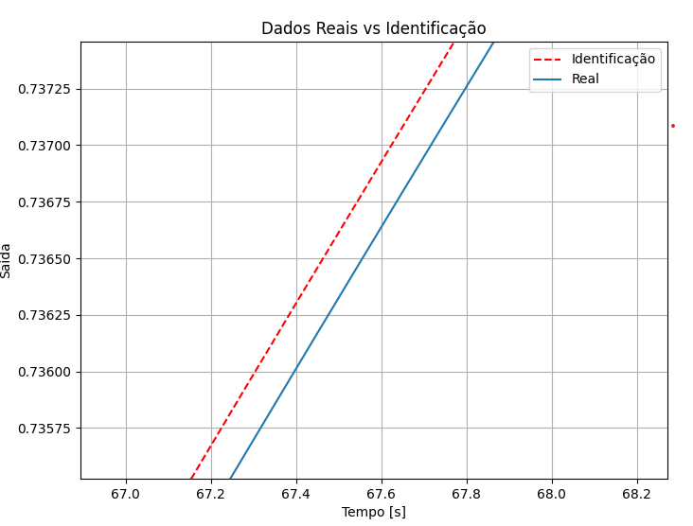
Dados reais vs identificação

Slide 16

Parâmetros escolhidos pelo usuário: ziegler nichols

Slide 17
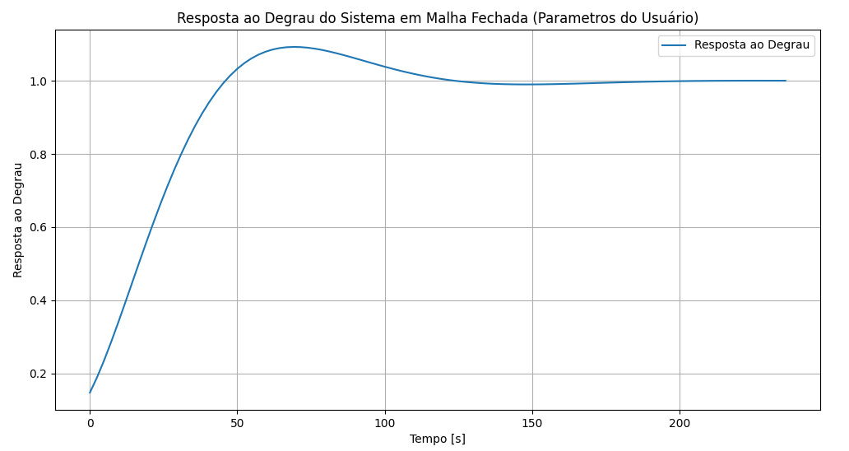
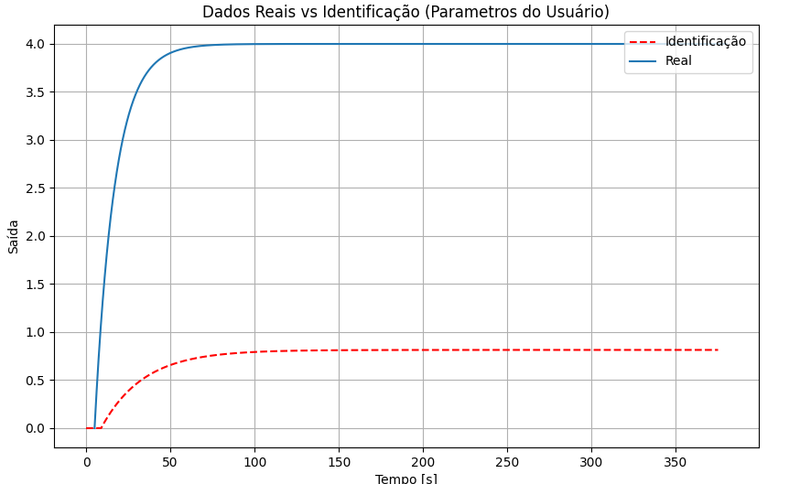
Resposta ao degrau (Parâmetros do usuário): Ziegler nichols

Slide 18
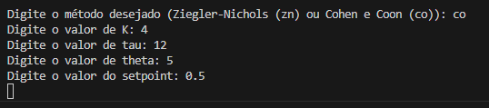
Parâmetros escolhidos pelo usuário: Cohen e coon

Slide 19
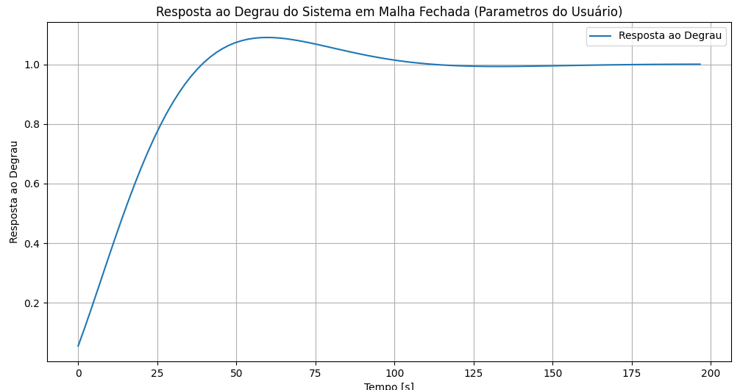
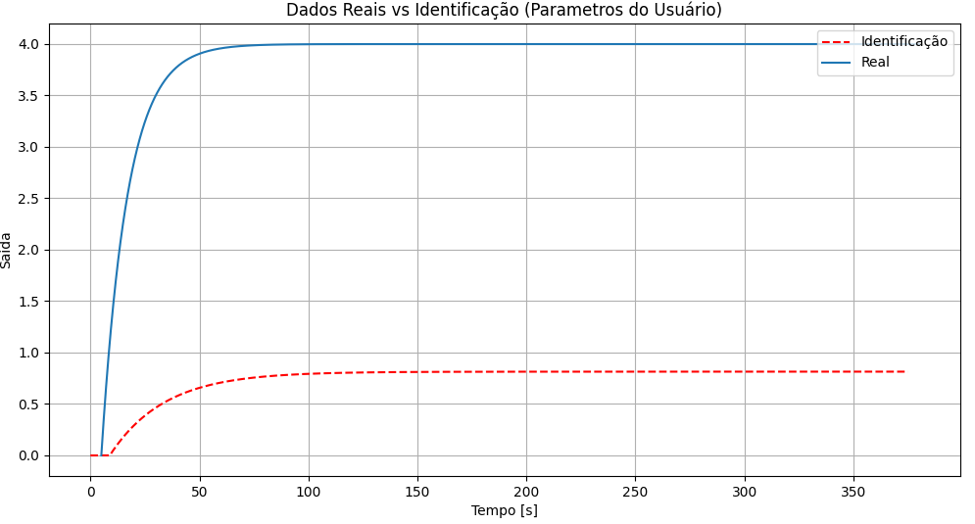
Resposta ao degrau (Parâmetros do usuário): cohen e coon

Slide 20
ReferÊncias:
"PID Controller Tuning Rules: A Critical Review" de T. C. So e Y. Wang
"A Comparison of Ziegler-Nichols Tuning Methods for PID Control of Heat Exchanger Process" de P. Sundaresan e S. Palaniswami
"A Survey on PID Controller Tuning Techniques" de E. B. Vasconcelos, L. V. F. Vidal e T. R. A. Silva
"PID Controller Design for a Class of Fractional-Order Systems: A Comparative Study" de Y. Q. Chen, K. L. Moore e M. J. Zribi

Slide 21
OBRIGADO PELA ATENÇÃO!

